Slide 1
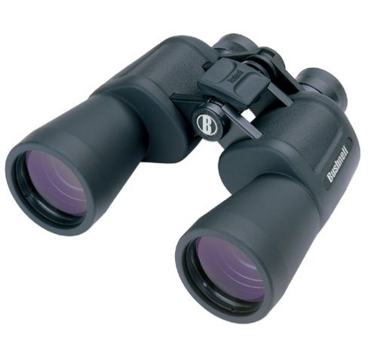
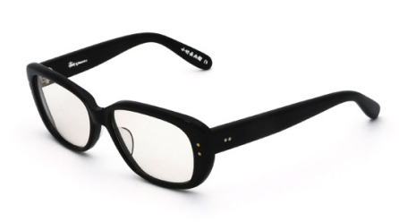
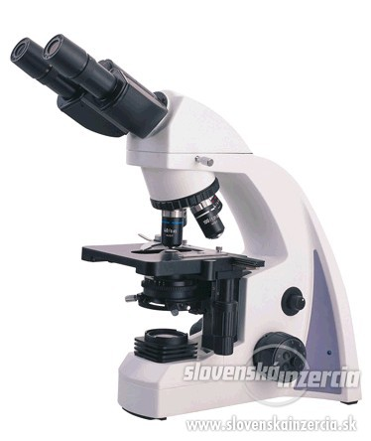
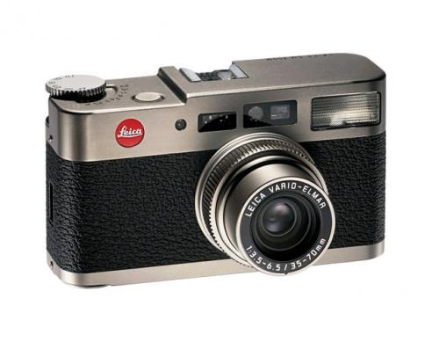
Využitie optických
Prístrojov v minulosti
A súčasnosti

Slide 2
Najdôležitejší zmysel spojujúci človeka s okolitým svetom je zrak, ktorému napomáha v pozorovaní svetlo.
Podstatou svetla a javov s ním spojených sa zaoberá optika, ktorá patrí k najstarším oborom fyziky.
Svetlo je pre človeka zdrojom informácií. Aby sme ich mohli lepšie vnímať potrebujeme optické prístroje. V ľudskom oku prebieha dej, ktorý označujeme ako zobrazovanie.
Lupa, ďalekohľad, mikroskop, videokamera a ďalšie vytvárajú obrazy predmetov na základe zákonov optiky a to najmä zákonov odrazu a lomu lúča.

Slide 3
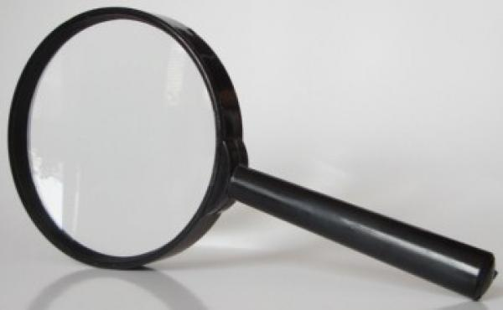
Lupa
- spojka s malou ohniskovou vzdialenosťou - umožňuje pozorovať predmety, ktoré nemôžeme pre akomodačnú schopnosť dať blízko k oku - predmet je umiestnený medzi ohniskom a lupou (vrchol šošovky) - umiestnením lupy tesne pred oko vznikne opticky mohutnejšia sústava ako samotné oko - zväčšuje zorný uhol

Slide 4
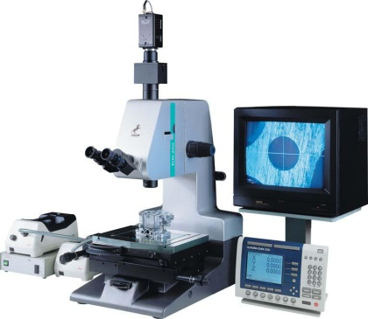
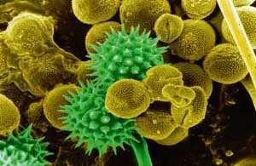
Mikroskop
- umožňuje nám vidieť predmety ktoré nemôžeme vidieť voľným okom.
- opticky centrovaná sústava – objektív malá f1 - okulár – veľká f2 - obrazová rovina objektívu splýva s predmetovou rovinou okuláru - okulár má funkciu lupy – zväčšuje zorný uhol - kondenzor – sústava šošoviek usmerňujúca smer lúčov v osvetlení - tubus – trubica, v kt. sa nachádza sústava šošoviek
Pozorovanie mikroskopom

Slide 5
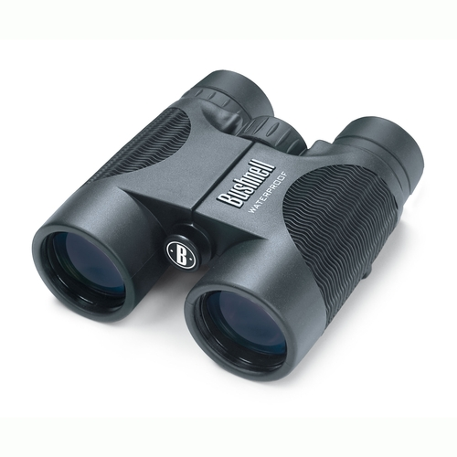
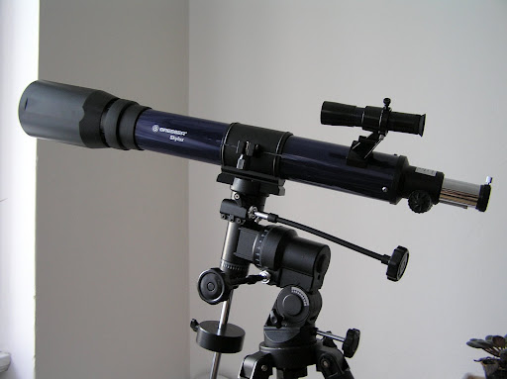
Ďalekohľad
- ako prvý ho zostrojil Galileo Galilei
- ďalekohľad – zväčšuje zorný uhol, pod ktorým vidíme predmet - Keplerov ďalekohľad – sústava spojok objektív (f1), okulár (f2) (f1 oveľa viac ako f2) - obraz prevrátený výškovo i stranovo - prevrátenosť sa rieši sústavou dvoch hranolov - Holandský ďalekohľad – spojka + rozptylka
- obraz priamy - Newtonov ďalekohľad – zrkadlový (reflektor)

Slide 6
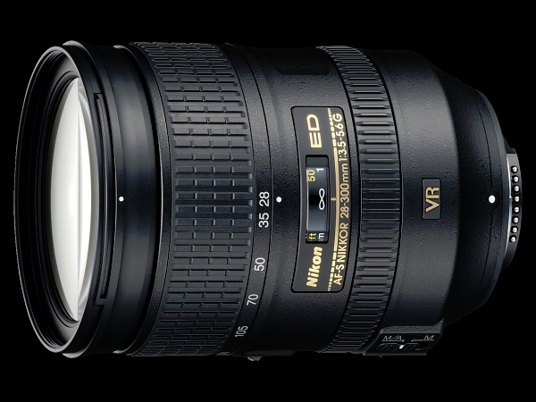
Objektívne optické prístroje
e) objektívne optické prístroje – vytvárajú skutočný obraz a zachycujú ho: - fotografický, premietací prístroj

Slide 7
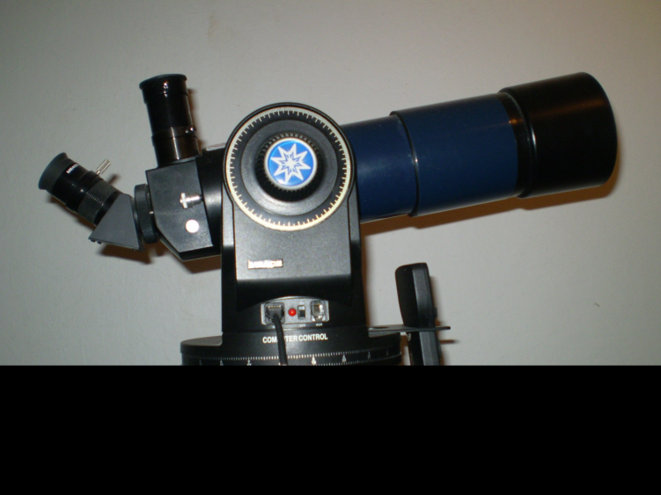
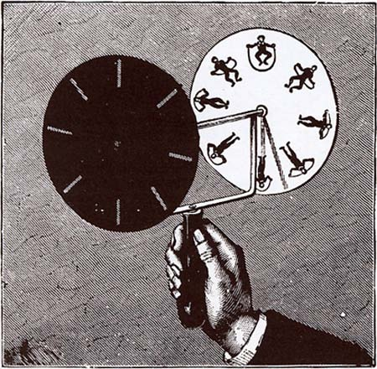
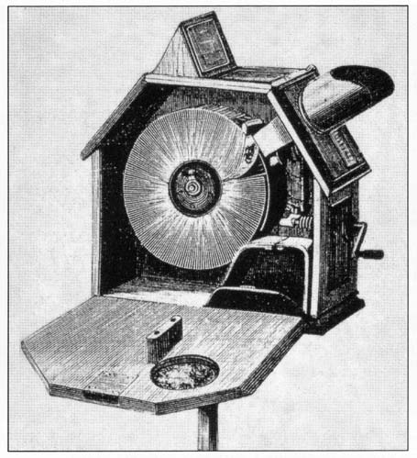
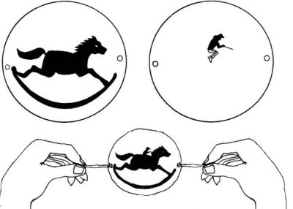
Staré optické prístroje

Slide 8
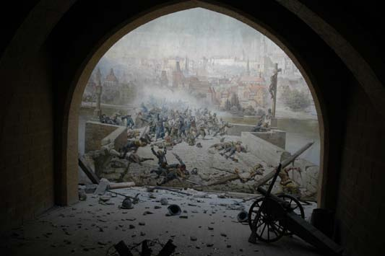
Stereoskop
V roku 1838 s ním prišiel Angličan Charles Wheatstone. Ako tento prístroj vyzeral? Stereoskop sa skladal z dvoch obrázkov uložených tesne vedľa seba. Človek sa na ne pozeral skrz otvor držiaka cez dve šošovky. Použité obrázky boli takmer rovnaké, no neboli identické. Namaľované boli z nebadane rozdielnych pohľadov tak, aby tento posun medzi nimi kopíroval polohu očí a napodobňoval tak spôsob, akým vidíme svet s ich pomocou.

Slide 9
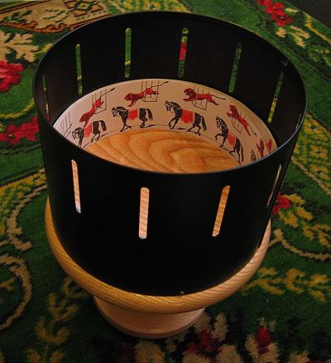
Zoetrop
Je to vlastne bubon, ktorý mal po obvode štrbinky podobné, ako mal jeho predchodca. Na vnútornej strane bubna bola znázornená opäť jednoduchá činnosť z bežného života – napríklad cval koňa. Keď sa bubon roztočil, ľuďom okolo neho sa zdalo, že kôň vo vnútri bubna skutočne beží.

Slide 10
Taumatrop
Na výrobu taumatropu potrebujete len dve veci – kúsok papiera a špagátik. Z papiera si vystrihnete malý kruh pričom na obe jeho strany nakreslíte obrázky podľa vášho výberu. Po bokoch papiera pripevníte špagátiky, ktorými taumatrop uvediete do pohybu. Papier sa v rýchlom slede bude otáčať a vznikne tak optická ilúzia.

Slide 11
Mutoskop
Išlo o malú knižočku, na ktorej stránkach boli nakreslené jednotlivé fázy jednoduchej činnosti. Keď človek rýchlym pohybom prešiel postupne všetky stránky, pred očami sa mu zjavil tento krátky príbeh. Mutoskop fungoval na rovnakom princípe, rozdiel spočíval len v tom, že v jeho prípade stránky neobracal človek, ale stroj. Do stroja sa pozeralo skrz priezor, takže opäť nešlo o zábavu pre publikum, ale vždy len pre jednotlivca.

Slide 12
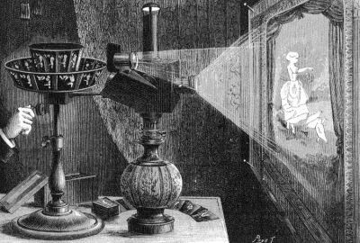
Praxinoskop
Poslednou populárnou hračkou bol praxinoskop Francúza Emila Reynauda z roku 1876. Išlo o dôležitý moment vo vývoji optických hračiek, pretože ponúkal najlepší zážitok zo sledovaných obrazov. V prvom rade nepoužíval žiadne štrbinky, cez ktoré by sa muselo pozerať. Zároveň išlo o takú projekciu, ktorej sa mohlo zúčastňovať veľa ľudí naraz, čím sa praxinoskop najviac priblížil filmovému predstaveniu.

Slide 13
Ďakujem za pozornosť.
Meno: Branislav Šutiak

